Slide 1
电机学
第2-2讲
单相变压器的空载运行

Slide 2
介绍内容
本章首先讨论变压器空载时的物理现象，分析空载时的电压平衡式及空载电流，以得到空载时的等值电路和矢量图。同时为下一章负载运行作准备。

Slide 3
介绍内容
1.变压器空载时的物理现象
2.变压器空载电势分析
3.变压器空载电流分析
4.变压器空载时的等值电路和矢量图

Slide 4
第2-2讲.变压器空载时的物理现象1
变压器的空载运行系指初级绕组接于电源而次级绕组开路时的状态。现以铁心式双绕组变压器为例，如图11—1所示，当初级绕组接到交流电压源的电压u₁上时，就有空载电流i₀流过初级绕组，产生空载磁势i₀W₁，由此激励建立交变磁通。“的下标“o”表示空载。
由于铁心磁导率比空气的大得多，所以磁通绝大部分通过铁心而闭合，把同时匝链初，次级绕组和的这部分磁通称主磁通或互感磁通，以Ф表示。主磁通在初，次级绕组中分别感应电势e₁和e₂，所以它是能量传递媒介。另有很少一部分磁通经过空气闭合，它仅与初级绕组匝链，称初级漏磁通，以Ф_{σ1}表示Ф_{σ1}只在W_{l}中感应电势e _{σ1} ，它不匝链次级绕组，故不起能量传递作用。

Slide 5
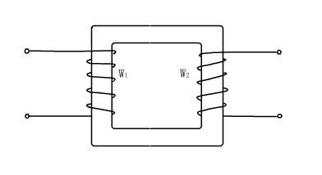
第2-2讲.变压器空载时的物理现象2
二.变压器原理
铁心：磁路
Ф
i₁
a
A
e₁
u₁
e₂
u₂
e_{σ1}
X
x

Slide 6
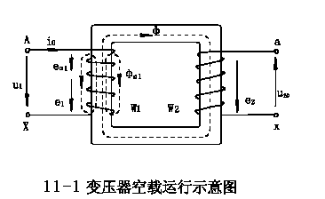
第2-2讲.变压器空载时的物理现象3
图11—1所示各交变物理量的正方向是根据电工惯例确定的。其中绕组上的电势与电流正方向人为地取为相同，它们与磁通的正方向符合右手螺旋法则。因此由电磁感应定律表达感应电势，包括：

Slide 7
第2-2讲.变压器空载时的物理现象4
同一图中规定初级绕组的电流与外加电压u₁的正方向一致，即把初级绕组当作电源的一个用电“负载”。由此可列出空载初级电压平衡式
式中，r₁为初级绕组电阻。次级绕组的端电压由电势产生，本书采用发电机惯例确定次级电压u₂₀的正方向如图11—1所示，可列出空载次级电压平衡式若电压、电势及电流均为正弦交变量，则可列出复数表示的空载初、次级电压平衡式

Slide 8
第2-2讲.变压器空载时的物理现象5
请注意，上述各物理量的正方向是可以人为任意规定的，只是规定正方向不同，对应电压平衡式中物理量前的符号不同。读者在阅读参考书中会遇到。

Slide 9
第2-2讲-2.变压器空载电势分析1
一，初，次级主电势
实际变压器的绕组电阻，漏磁通和铁心损耗都是很小的，为了简化，先忽略这些次要因素，即认为空载时的初级为理想纯感性绕组。设外加电压源电压按余弦规律变化，初级电压瞬时值为
式中，U_{l}为初级电压有效值，ω=2丌f为电源的角频率。电源电压加在纯电感的初级绕组上，故产生纯感性的空载电流，其相位滞后u=90˚，瞬时值为

Slide 10
第2-2讲-2.变压器空载电势分析2
空载电流激励建立主磁通，两者同相位，故主磁通按正弦规律变化，其瞬时值为
式中，为主磁通的幅值。把代入前面两式，则由主磁通感生的初，次级主电势的瞬时值分别为
式中，E₁，E₂分别为初，次级电势有效值，由上式可得

Slide 11
第2-2讲-2.变压器空载电势分析3
现在分析几点重要的物理概念:
由空载初级电压平衡式看出，当假设r₁=0；E_{σ1}=0时，则有u₁=-e₁。表明初级主电势在任何瞬时都必须与外加给定的初级电压相平衡，两者大小相等、相位相反。
分析式可见，e₁滞后，用矢量表示上述各量之间的关系如图11-2所示。
图中把主磁通矢量。作基准画在水平向右时，E₁和E₂滞后其90˚，所以反电势力E₁与Ｕ_{１}相位相反。

Slide 12
第2-2讲-2.变压器空载电势分析4
由以上一些关系式可得
此式表明，在f和W₁一定时，主磁通的大小取决于电源电压U₁的大小，而与铁心材料的导磁性能，饱和程度，尺寸大小无直接关系。另一方面，在U₁一定时，若f或W₁有改变，则主磁通也将与其成反比变化。
关于空载电流i_{o}，它是建立主磁通的源，故又称励磁电流。若主磁通量为电源电压大小所确定，那么由变压器磁路计算，可确定励磁电流值。用磁路的总磁导Λ_{m}表示，即

Slide 13
第2-2讲-2.变压器空载电势分析5
二，变压器的变比
把变压器初，次级绕组主电势之比值定义为变比 ，由式(11—12)可得
理想空载时，因U₁=E₁，U₂₀=E₂代入上式得
变比是变压器的重要参数。

Slide 14
第2-2讲-2.变压器空载电势分析2
二，变压器的变比
这里要说明，按图11—1之规定正方向，u₂₀（U₂₀）与u₁（U₁）相位正好相反，如图11—2所示。所以图11-1上，某瞬间若初级绕组A端电位为十，X为一，那么次级绕组口端a也为+、x也为一。因此把初、次级的A和a称为同极性端，X和x则为另一同极性端，这就是说，在同一主磁通变化时，初、次级绕组感生电势极性相同端为同极性端。
很明显，同极性端与绕组的绕向有关：绕向相同的两线圈，两首端为同极性端、两末端则为另一同极性端。

Slide 15
第2-2讲-2.变压器空载电势分析7
三，漏电势与漏电抗
由漏磁通感生的电势称漏电势，它在变压器中起压降损失的作用，故把漏电势看作漏电抗压降来分析。由空载电流I₀建立的初级漏磁通的幅值为
式中，Λ_{σ1}初级漏磁路的磁导，因漏磁路主要经过空气，故漏磁导Λ_{σ1}数值小且为常值。
漏电势类同E₁和E_{2，}可得其有效值为
把漏磁通式代入此式，经整理后可得
式中的：x_{σ1}为初级绕组的漏电抗，可表达为
其中的L _{σ1}称初级绕组的漏电感，它与匝数的平方和漏磁导成正比。

Slide 16
第2-2讲-2.变压器空载电势分析8
对一台实际变压器讲， 它为常值。进一步计及漏电势落后于漏磁通90˚、也即落后I₀90˚，则可把漏电势表达为漏电抗的负压降

Slide 17
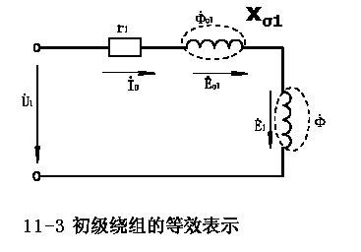
第2-2讲-2.变压器空载电势分析9
四，空载电压平衡式
最后综观空载时初级的电压平衡式，把式(11—17)
代入(11—6)可得
按此式，把初级绕组的电阻r_{l}和漏电抗x_{σ1}等值地用元
件参数形式表示，便可画出与式(11—18)相对应的电
路形式的等值表示。

Slide 18
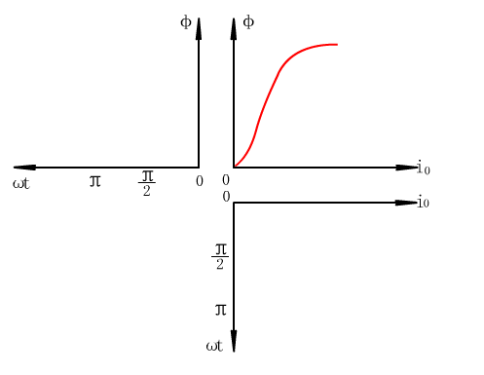
第2-2讲-3.变压器空载电流分析1
上节没有计及铁心饱和及铁损，本节在对实际变压器考虑饱和又计及铁损的情况下，分析其空载电流的波形和相位。
一、不计铁损耗时的空载电流
单相变压器在外加正弦电源电压U₁时，其铁心中主磁通Ф必然按正弦规律变化，才能保持初级反电势e1也是正弦规律变化，以便与外加初级电压u1平衡。
主磁通Φ与空载电流 的关系是铁心主磁路的磁化曲线 ，如图11-4的右上图，其中考虑了饱和现象，磁化曲线为非线性。

Slide 19
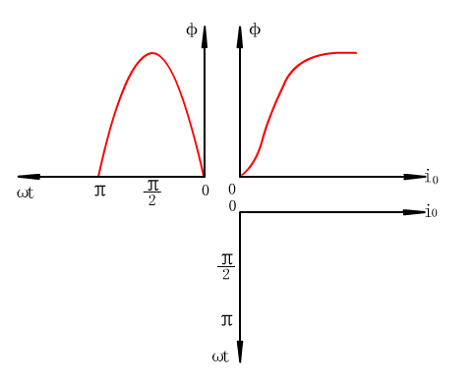
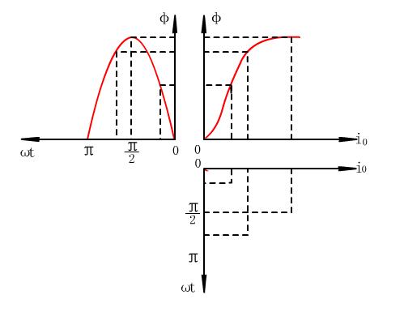
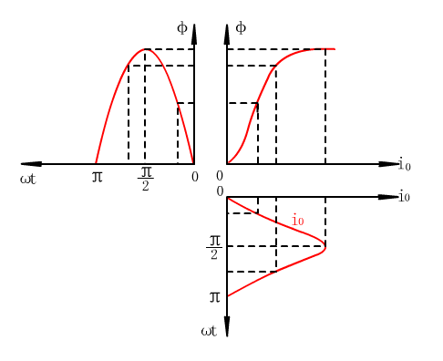
第2-2讲-3.变压器空载电流分析2
一、不计铁损耗时的空载电流
左上图的 表示主磁通随时间变化为正弦波形。取t₁，t₂ 等多个瞬时逐点作图，由该瞬时的磁通值按磁化曲线求得对应的空载电流。如右下图所示，把各瞬时的i_{o}连成粗实线，即得电流波形。

Slide 20
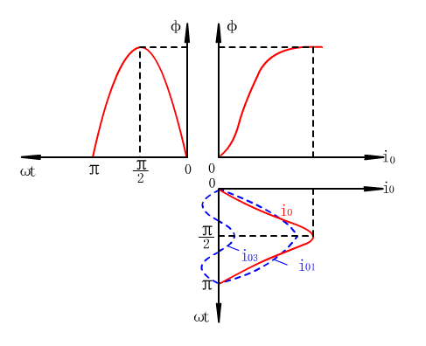
第2-2讲-3.变压器空载电流分析3
一、不计铁损耗时的空载电流
可以看出当计及饱和非线性后，空载电流为非正弦的尖顶波形。此时尖顶波 与正弦波同相位，它们均滞后电源电压u₁ 90˚，故这电流为无功电流仅起磁化作用，称为磁化电流I_{0u}。
非正弦尖顶波形的空载电流i_{o}用傅里叶级数展开，可得基波i_{o1}和一系列奇次谐波i_{o3} ,i_{o5} ……。磁路愈饱和，谐波成分愈大。

Slide 21
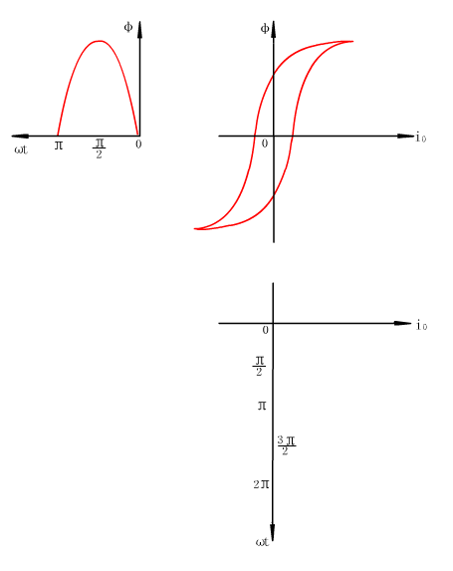
第2-2讲-3.变压器空载电流分析4
二、计及铁损耗时的空载电流
交变磁场引起的铁损耗包括磁滞和涡流损耗两部分。图11-5是只计及磁滞时的空载电流波形，作图方法同上。图(a)为计及磁滞的磁化曲线，当主磁通 为正弦时。

Slide 22
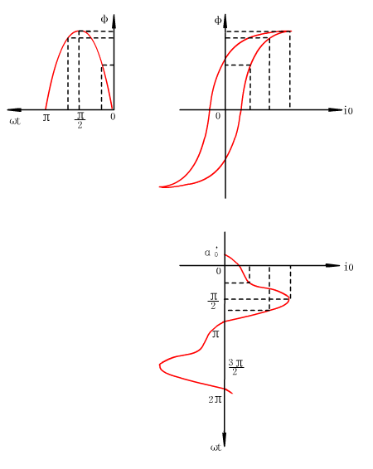
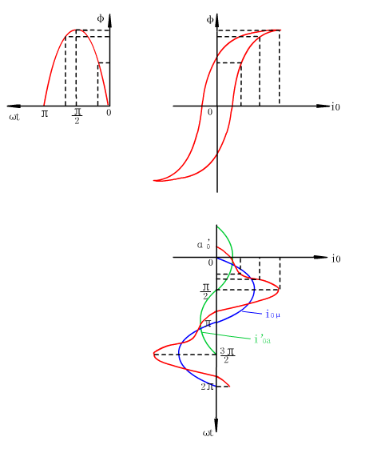
第2-2讲-3.变压器空载电流分析5
二、计及铁损耗时的空载电流
当主磁通Φ为正弦时；得到图(b)的i₀=f(t)为畸变的尖顶波，它超前Φ一个角度α₀’。
将此空载电流i₀分解成两个等效正弦波分量：一是与主磁通同相位而滞后电源电压的无功分量，即磁化电流i_{0u}；
另一是超前主磁通90˚ 而与电源电压同相的有功分量，称为磁滞损耗电流i_{0a}’。
无功分量起磁化作用，建立主磁通，有功分量要从电源吸收电能，以损耗的形式消耗掉。。

Slide 23
第2-2讲-3.变压器空载电流分析6
二、计及铁损耗时的空载电流
同理，涡流损耗电流i_{0a}”的性质也是有功分量电流，要从电源吸收电能。
总起来说，空载铁耗电流i_{0a}=i_{0a}’+i_{0a}” 。无功磁化电流有功铁耗电流i_{0u}与i_{0a}之和即为空载电流i₀=i_{0u}+i_{0a}。
若用等效正弦波，则可用矢量表示空载各电流矢量的相位关系如图所示，图中i_{o}超前Φ_{m}的电角a₀称铁损耗角，它包括了磁滞和涡流的作用。

Slide 24
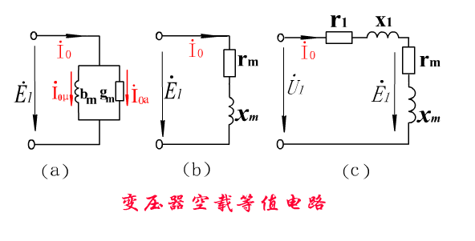
第2-2讲-4.变压器空载时的等值电路和矢量图1
前一节已述i₀=i_{0u}+i_{0a} 。E₁为主磁场的感应电势，它也可以仿照漏磁场感应电势用电路参数来等值表示。如图11—7(a)：它有等值的纯电纳jb_{m}支路，表示了流过无功的磁化电流i_{0u}，还有等值的纯电导g_{m}支路，流过有功铁耗电流i_{0a}。两条支路并联，总电流即为i₀。为计算方便，习惯把并联的导纳形式转化为串联的阻抗形式。

Slide 25
第2-2讲-4.变压器空载时的等值电路和矢量图2
式中，r_{m}为等值铁耗电阻，即变压器的铁损耗 ，可用等值电损耗计，p_{Fe}=I₀²r_{m} ，x_{m}为等值励磁电抗，若主磁路磁导以Λ_{m}表示 ，则x_{m}=ωW₁² Λ_{m} ，Z_{m}=r_{m}+jx_{m} 称为等值励磁阻抗。由于变压器磁路的非线性特性，不同饱和程度的励磁阻抗是大不相同的。

Slide 26
第2-2讲-3.变压器空载时的等值电路和矢量图3

Slide 27
作业
2-2,2-3

Slide 28

谢谢

